Slide 1
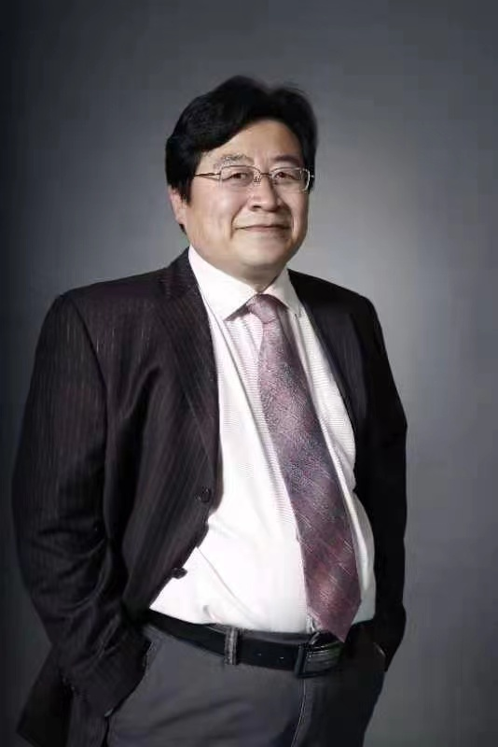
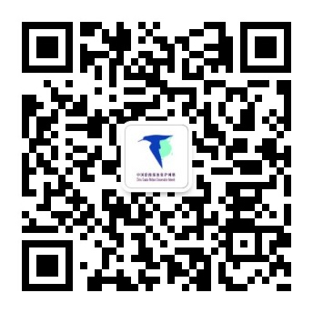
第216讲
题目：中国湿地水鸟保护与复壮的范式
主讲人：张正旺 教授
（北京师范大学）
主持人：夏少霞 副研究员
时 间：2022年2月24日（周四）10:00-11:30
方 式：现场讲座 & 线上直播
地 点：中科院地理科学与资源研究所C421会议室
（北京市朝阳区大屯路甲11号）
张正旺 北京师范大学教授、博士生导师。现任现任生物多样性与生态工程教育部重点实验室主任。兼任国际鸟类学家联合会委员、中国动物学会副理事长、北京动物学会理事长，中国人与生物圈计划首届专家咨询委员会委员，国家湿地科学委员会委员、国家林草局黄渤海候鸟栖息地申遗项目技术团队负责人等职务，担任《Avian Research》、《生态学报》、《湿地科学》等刊物的编委。主要从事鸟类生态学研究与保护工作。2000年获国家自然科学二等奖，2001年享受国务院政府特殊津贴。
本讲是中国沿海湿地保护网络湿地保护修复专题讲座之二。张正旺教授将介绍中国湿地水鸟的多样性、受胁现状以及珍稀濒危水鸟保护的基本范式。欢迎参加。
张正旺 教授
线上参会方式：腾讯会议，须扫二维码或通过链接入会
https://meeting.tencent.com/dw/0YNO0SiyZCPf
主
办
机
构
中国生态系统研究网络综合中心
保尔森基金会
内蒙古老牛慈善基金会
中国沿海湿地保护网络
扫描关注中国生态大讲堂（左）、
中国湿地保护网络公众号（右）

